Slide 1
Radiografía de actual subida en fruta y verduras
PEC 3
Asignatura: Visualización de datos
Alumno: Jesús Gonzalez Leal
Master Universitario de Ciencia del dato de la UOC

Slide 2
Índice
Introducción
El incremento de precios de frutas y verduras en los medios de comunicación.
Dashboard de evolución de precios en frutas y verduras
Informe Ipod de COAC
Dashboard.
Conclusión
Causas estacionales.
Causas estructurales.

Slide 3
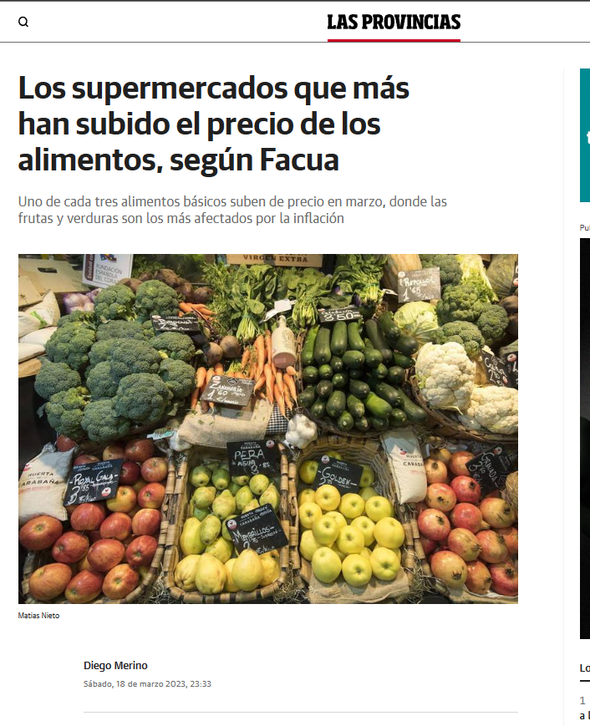
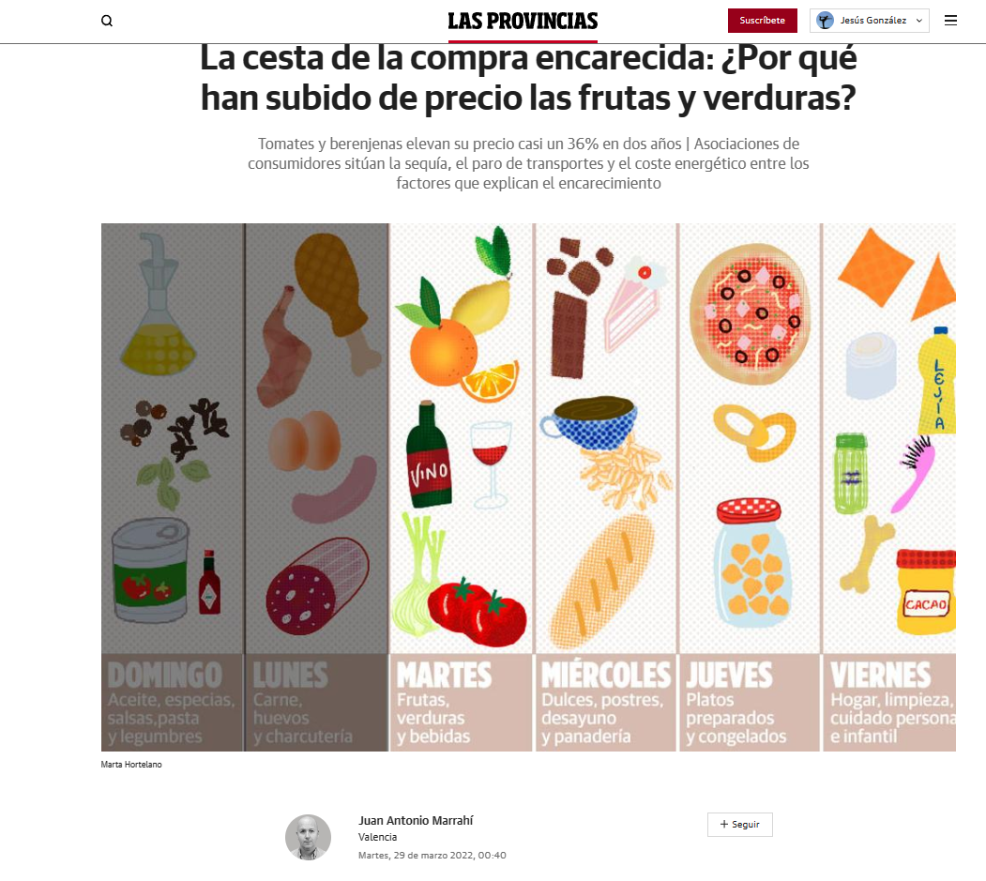
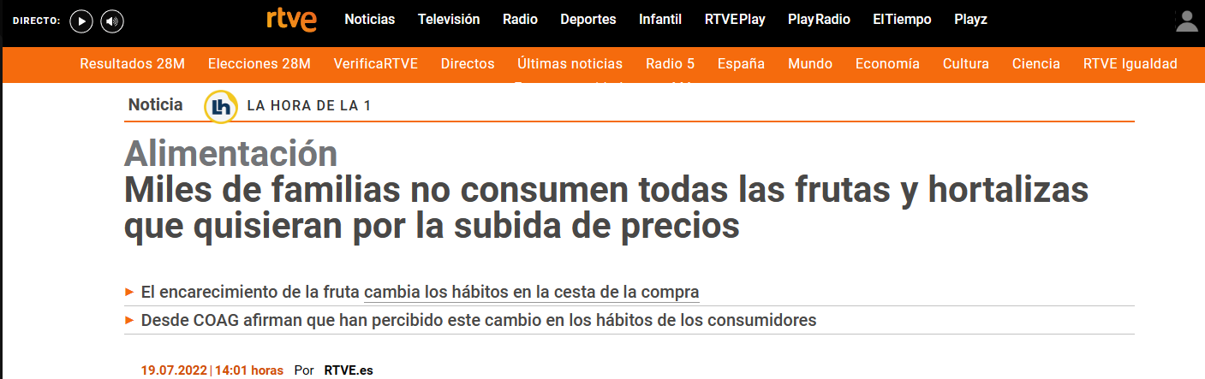
El incremento de precios de frutas y verduras en los medios

Slide 4
El incremento de precios de frutas y verduras en los medios

Slide 5
El incremento de precios de frutas y verduras en los medios

Slide 6
El incremento de precios de frutas y verduras en los medios

Slide 7
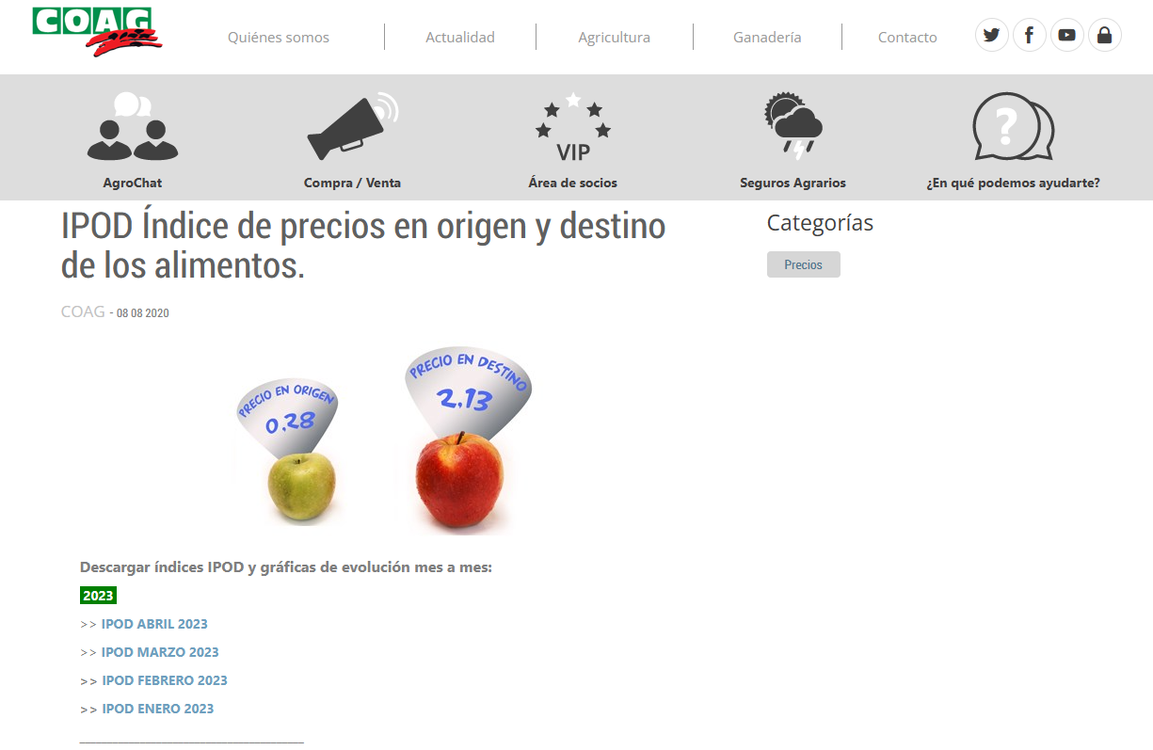
El índice de precios de origen y destino de alimentos frescos

Slide 8
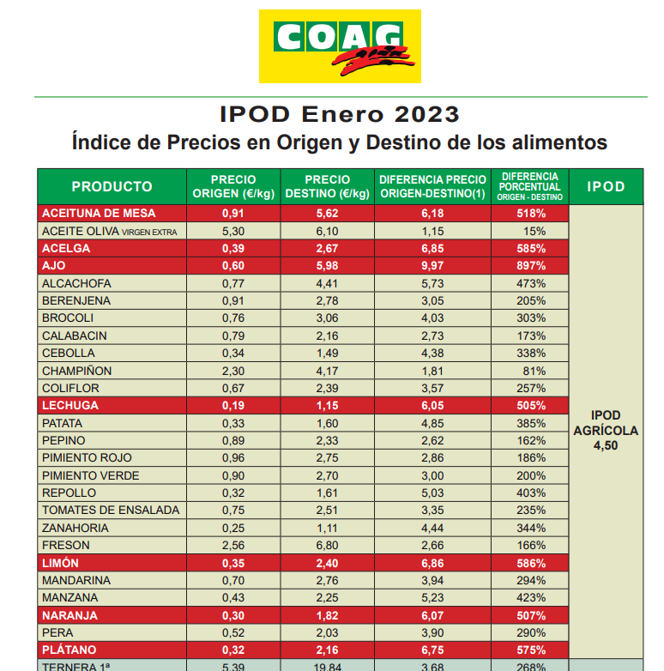
El índice de precios de origen y destino de alimentos frescos

Slide 9
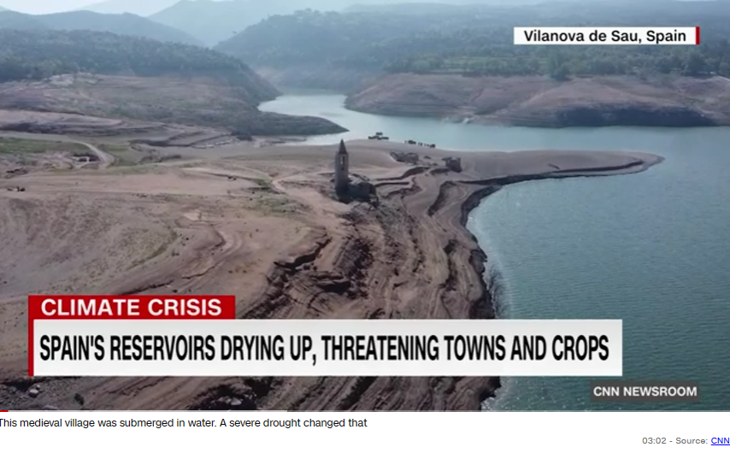
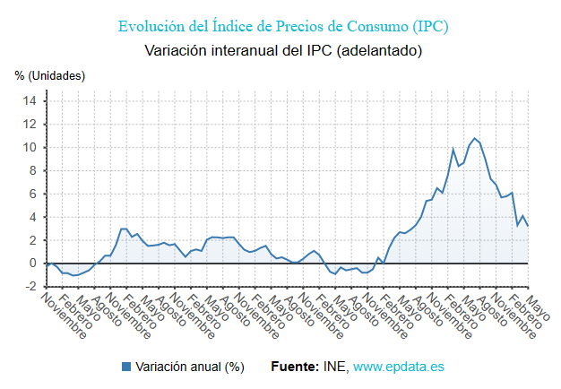
Conclusión
Causas estacionales que derivan en un aumento del precio de los alimentos frescos
Falta de agua.
Incremento de precios en Abonos y Fitosanitarios
Aumento de los intereses de los préstamos.

Slide 10
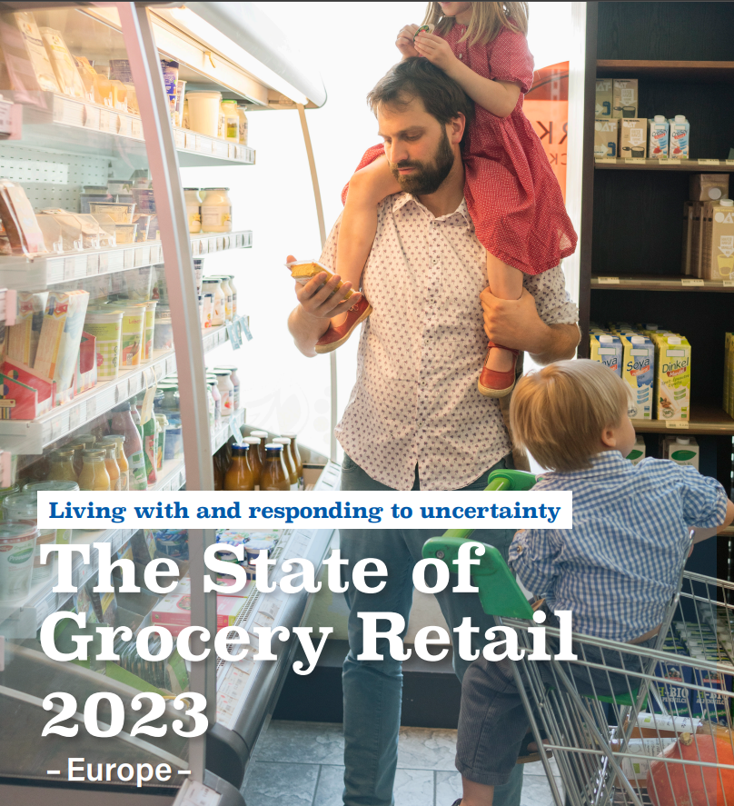
Conclusión
Causas estructurales que derivan en un aumento del precio de los alimentos frescos
Falta de Modernización
para los productores locales

Slide 11
Fuentes consultadas
Página oficial de la Cooperativa Agraria COAC
https://coag.chil.me/post/ipod-indice-de-precios-en-origen-y-destino-de-los-alimentos-122677
Noticias de interés en medios
https://www.publico.es/sociedad/radiografia-campo-3-fija-precio-alimentos.html
Los precios de verduras y hortalizas se disparan hasta un 30% | Hoy.es
Los precios de las frutas y las verduras subieron 60 por ciento en 2020: ¿qué va a pasar este año? - Infobae
Evolución de los precios de las frutas y hortalizas (mapa.gob.es)
Precio hoy de las frutas y las verduras | La cesta de la compra encarecida: ¿Por qué han subido de precio las frutas y verduras? | Las Provincias
La subida de precios limita el consumo de frutas y verduras (rtve.es)
Drought-stricken Spain is running dry, with disappearing lakes, dead crops and trucked-in water | CNN
Informe Mckinsey:
https://www.mckinsey.com/~/media/mckinsey/industries/retail/our%20insights/state%20of%20grocery%20retail%20europe%202023/living-with-and-responding-to-uncertainty-the-state-of-grocery-retail-2023-europe.pdf?mkt_tok=NDczLVpZRS01MjIAAAGLOBS2uBWgZC2ynJTLyAwJ-iPkeTX4T2UhIyZZSs6MFtdGND6ogo7U-thpmulqMupJ2tuF4VMSHrK3oZeTmOnEwMidqOqPoCuN8eomy4WIm7Fzog

Slide 12


Muchas gracias
https://www.linkedin.com/in/jgonzalezleal/
jes_glez@uoc.edu

